Slide 1



Para agregar diapositivas nuevas, siempre duplicar la segunda diapo.
‹#›

Slide 2


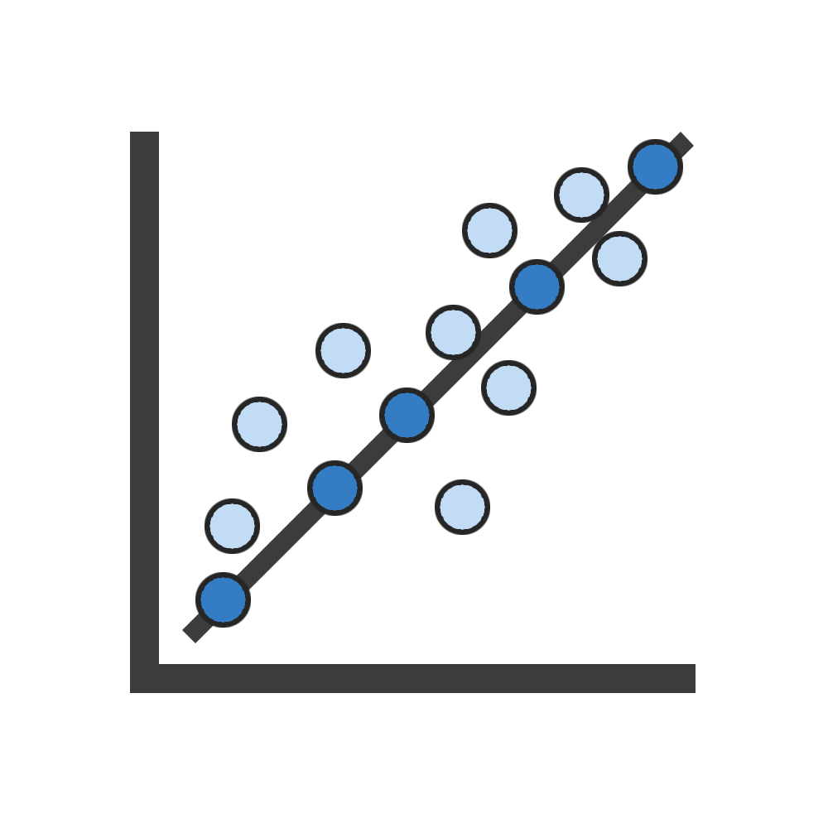
El proceso de data wrangling, en general, tiene como fin dos objetivos:
Preparar los datos para responder preguntas a partir de fuentes de información
Preparar los datos para realizar un modelo estadístico/machine learning
Datos específicos
Estadísticos descriptivos
Gráficos
Dashboards
Asegurar que los datos son buenos y acordes a los requerimientos del modelo
‹#›

Slide 3

¿Dónde se encuentra la información necesaria?
¿Está en una única fuente o son varias?
¿Puedo realizar los análisis con su estructura actual?
¿Cuál es el estado de la información?
¿Tiene datos erróneos?
¿Tiene información faltante?
¿Tiene datos atípicos?
¿Debo crear variables nuevas?¿Debo transformar las existentes?
‹#›

Slide 4

Muchas veces el objetivo del proceso de data wrangling es responder preguntas específicas en base a los datos.
Para ello podemos utilizar:
Método basado en indexing: DataFrame.loc [selección filas, selección columnas]
Método basado en expresiones: DataFrame.query (expresión)
‹#›

Slide 5

‹#›

Slide 6

El proceso de data tidying es la parte del proceso de data wrangling que consiste en estructurar los datasets para facilitar su análisis.
Lo que consideremos un dataset correctamente estructurado (tidy) depende de cuál es el análisis o las preguntas que queremos realizarle a ese dataset.
‹#›

Slide 7

Un dataset es un conjunto de valores. Cada valor pertenece a una variable y a una observación.
Una variable contiene todos los valores que miden o pertenecen al mismo atributo
Una observación contiene todos los valores de una misma unidad
‹#›

Slide 8
Ejemplo
¿Cuáles son las variables?
¿Cuáles son las observaciones?
¿Cuáles son los valores?
Persona | Nota Matemática | Nota Arte | Nota Historia
Agustina | 57 | 100 | 82
Martín | 78 | 63 | 90
Matías | 95 | 72 | 85
‹#›

Slide 9
Ejemplo
¿Cuáles son las variables?
Las notas de las materias
¿Cuáles son las observaciones?
¿Cuáles son los valores?
Persona | Nota Matemática | Nota Arte | Nota Historia
Agustina | 57 | 100 | 82
Martín | 78 | 63 | 90
Matías | 95 | 72 | 85
‹#›

Slide 10
Ejemplo
¿Cuáles son las variables?
Las notas de las materias
¿Cuáles son las observaciones?
Las personas
¿Cuáles son los valores?
Persona | Nota Matemática | Nota Arte | Nota Historia
Agustina | 57 | 100 | 82
Martín | 78 | 63 | 90
Matías | 95 | 72 | 85
‹#›

Slide 11
Ejemplo
¿Cuáles son las variables?
Las notas de las materias
¿Cuáles son las observaciones?
Las personas
¿Cuáles son los valores?
Los nombres y la nota de cada persona en cada materia
Persona | Nota Matemática | Nota Arte | Nota Historia
Agustina | 57 | 100 | 82
Martín | 78 | 63 | 90
Matías | 95 | 72 | 85
‹#›

Slide 12
Ejemplo: Preguntas
¿Qué preguntas podemos responder (fácilmente)? ¿Cuál es la el promedio de notas de Matías? ¿Cuál es la nota más alta en Arte?¿Cuál es la nota más alta en cada materia? ¿Cuáles personas y en qué materias se han sacado menos de 75?
Persona | Nota Matemática | Nota Arte | Nota Historia
Agustina | 57 | 100 | 82
Martín | 78 | 63 | 90
Matías | 95 | 72 | 85
‹#›

Slide 13

Cada variable forma una columna
Cada observación forma una fila
Cada tipo de unidad observacional forma una tabla
‹#›

Slide 14
¿Este dataset es tidy?
¿Hay alguna variable “oculta” en las columnas?
¿Cómo podríamos mejorar la estructura para responder de manera más sencilla las preguntas previas?
Persona | Nota Matemática | Nota Arte | Nota Historia
Agustina | 57 | 100 | 82
Martín | 78 | 63 | 90
Matías | 95 | 72 | 85
‹#›

Slide 15
¿Este dataset es tidy? NO
¿Hay alguna variable “oculta” en las columnas?
La información de cuál es la materia se encuentra en los nombres de las columna y no en una variable
¿Cómo podríamos mejorar la estructura para responder de manera más sencilla las preguntas previas?
Persona | Nota Matemática | Nota Arte | Nota Historia
Agustina | 57 | 100 | 82
Martín | 78 | 63 | 90
Matías | 95 | 72 | 85
‹#›

Slide 16

Los nombres de columnas son valores
Múltiples variables en una única columna
Variables guardadas en columnas y filas
Distintos tipos de unidades observacionales se guardan en una misma tabla
Una única unidad observacional se almacena en distintas tablas
‹#›

Slide 17
Los nombres de columnas son valores
Es el caso sobre el cual veníamos trabajando.
En los nombres de las columnas se encuentra el valor del nombre de la materia
Persona | Nota Matemática | Nota Arte | Nota Historia
Agustina | 57 | 100 | 82
Martín | 78 | 63 | 90
Matías | 95 | 72 | 85
‹#›

Slide 18

Es la función de pandas que se utiliza para ordenar datasets con valores como nombres de columna.
pandas.melt (frame, id_vars, value_vars, var_name, value_name)
frame: dataframe
id_vars: columna/s identificadoras
value_vars: columnas para despivotear. Es la nueva variable que vamos a crear
var_name: nombre de la nueva variable
value_name: nombre de la columna con los valores
‹#›

Slide 19

pandas.melt (frame, id_vars, value_vars, var_name, value_name)
frame: dataframe
id_vars: “Persona”
value_vars: [“Matemática”, “Arte”, “Historia”]
var_name: “Materia”
value_name: “Nota”
Persona | Nota Matemática | Nota Arte | Nota Historia
Agustina | 57 | 100 | 82
Martín | 78 | 63 | 90
Matías | 95 | 72 | 85
‹#›

Slide 20
Persona | Materia | Nota
Agustina | Matemática | 57
Agustina | Arte | 100
Agustina | Historia | 82
Martín | Matemática | 78
Martín | Arte | 63
Martín | Historia | 90
Matías | Matemática | 95
Matías | Arte | 72
Matías | Historia | 85
Ordenando el dataset
Persona | Nota Matemática | Nota Arte | Nota Historia
Agustina | 57 | 100 | 82
Martín | 78 | 63 | 90
Matías | 95 | 72 | 85
melt
pivot
Formato ancho (wide)
Formato largo (long)
‹#›

Slide 21
Múltiples variables en una única columna
Observamos que en una misma columna tenemos información de dos variables: año y condición
Continente | Año y condición | Casos
América | 2019-contagiados | 10,000
América | 2019-recuperados | 7,900
Europa | 2019-contagiados | 500,000
Europa | 2019-recuperados | 420,000
América | 2020-contagiados | 780,000
América | 2020-recuperados | 610,000
Europa | 2020-contagiados | 240,000
Europa | 2020-recuperados | 211,000
Esto puede dificultar contestar preguntas como:
¿Cuántos contagios hubo en total?
¿Cuál fue el año con mayor cantidad de contagios por continente?
¿Cómo cambió la cantidad de recuperados por continente entre años?
‹#›

Slide 22
Múltiples variables en una única columna
Continente | Año | Condición | Casos
América | 2019 | contagiados | 10,000
América | 2019 | recuperados | 7,900
Europa | 2019 | contagiados | 500,000
Europa | 2019 | recuperados | 420,000
América | 2020 | contagiados | 780,000
América | 2020 | recuperados | 610,000
Europa | 2020 | contagiados | 240,000
Europa | 2020 | recuperados | 211,000
Separamos la columna en dos, ahora cada variable tiene una columna.
Esto se realiza con métodos de manipulación de strings.
‹#›

Slide 23
Distintos tipos de unidades observacionales
se guardan en una misma tabla
Película | Estreno | Duración | Semana | Cines
Matrix | 1999-03-31 | 2:16:00 | 1 | 2704
Matrix | 1999-03-31 | 2:16:00 | 2 | 2849
Matrix | 1999-03-31 | 2:16:00 | 3 | 2903
Star Wars I | 1999-05-19 | 2:16:00 | 1 | 2970
Star Wars I | 1999-05-19 | 2:16:00 | 2 | 2970
Star Wars I | 1999-05-19 | 2:16:00 | 3 | 3023
La tabla tiene dos tipos de unidades observacionales:
La película
La cantidad de cines donde estuvo la película por semana
‹#›

Slide 24
Distintos tipos de unidades observacionales
se guardan en una misma tabla
Este problema se puede detectar porque se observa información repetida para una unidad observacional. En este caso observamos que las variables de las películas: estreno y duración se repiten para cada semana
Película | Estreno | Duración | Semana | Cines
Matrix | 1999-03-31 | 2:16:00 | 1 | 2704
Matrix | 1999-03-31 | 2:16:00 | 2 | 2849
Matrix | 1999-03-31 | 2:16:00 | 3 | 2903
Star Wars I | 1999-05-19 | 2:16:00 | 1 | 2970
Star Wars I | 1999-05-19 | 2:16:00 | 2 | 2970
Star Wars I | 1999-05-19 | 2:16:00 | 3 | 3023
‹#›

Slide 25
Una única unidad observacional se almacena en distintas tablas
Año 2019
Año 2020
Observamos que la misma unidad observacional se encuentra guardada en dos tablas distintas
Trimestre | Inflación | Desempleo
1 | 4.3 | 15.3
2 | 2.5 | 16
3 | 3.1 | 13.7
4 | 4.2 | 11.5
Trimestre | Inflación | Desempleo
1 | 5.1 | 10.3
2 | 4.7 | 11
3 | 2.8 | 16.3
4 | 2.7 | 17.1
‹#›

Slide 26
Una única unidad observacional se almacena
en distintas tablas
Año | Trimestre | Inflación | Desempleo
2019 | 1 | 4.3 | 15.3
2019 | 2 | 2.5 | 16
2019 | 3 | 3.1 | 13.7
2019 | 4 | 4.2 | 11.5
2020 | 1 | 5.1 | 10.3
2020 | 2 | 4.7 | 11
2020 | 3 | 2.8 | 16.3
2020 | 4 | 2.7 | 17.1
¿Cómo se resuelve?
Crear una columna que cuente con la variable del año
Concatenar/unificar las tablas
‹#›

Slide 27

“Happy families are all alike; every unhappy family is unhappy in its own way.”
(Las familias felices son todas parecidas; toda familia infeliz es infeliz a su manera)
- Leon Tolstoy
“Like families, tidy datasets are all alike but every messy dataset is messy in its own way.” (Como las familias, los datasets prolijos son todos parecidos pero todo dataset desordenado es desordenado a su manera) - Hadley Wickham
‹#›

